Slide 1
Проектная деятельность как средство создания развивающей среды
Подготовила:
Заведующий МБДОУ «Детский сад № 136»
Калеева Людмила Георгиевна

Slide 2
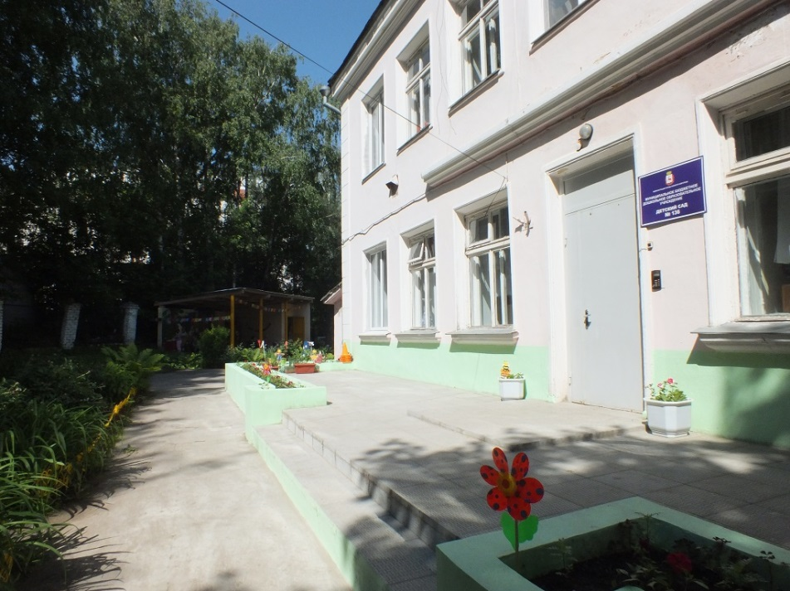
Приглашаем Вас к нам в детский сад!
Наш детский сад был создан 15 декабря 1998 года, здание 1939 г. постройки. Он располагается в историческом центре Нижегородского района на улице Грузинской в доме № 12В.
Наш «Дом» небольшой, но очень уютный: у нас 4 общеразвивающие группы и очень зеленая площадка для прогулок.
У нас есть свой сайт mdoy.pro/nn136, где мы рассказываем всем о своих успехах, делимся трудностями и общаемся с родителями.
А ещё мы активно взаимодействуем с социальными партнёрами детского сада.

Slide 3
Нормативные документы
При создании предметно-развивающей среды необходимо учитывать следующие нормативные документы:
Федеральный закон № 273-ФЗ «Об образовании в Российской Федерации» от 29 декабря 2012г;
Приказ Минобрнауки России от 17 октября 2013 г. № 1155 «Об утверждении федерального государственного образовательного стандарта дошкольного образования». Зарегистрирован в Минюсте РФ от 14 ноября 2013 г. № 30384;
Постановление Главного государственного санитарного врача РФ от 15.05.2013 № 26 «Об утверждении СанПиН 2.4.1.3049-13 «Санитарно-эпидемиологические требования к устройству, содержанию и организации режима работы дошкольных образовательных организаций».

Slide 4
Образовательная среда
Образовательная среда МБДОУ – совокупность условий,
создаваемых для реализации образовательной программы МБДОУ и достижения целевых ориентиров ФГОС.
Основные содержательные компоненты образовательной среды:
Информационная среда
Социокультурная среда
Развивающая предметно пространственная среда.
Мы работаем по образовательной программе МБДОУ, основанной на программе «Детство» (под ред. Т.И. Бабаевой, А.Г. Гогоберидзе, О.В. Солнцевой).

Slide 5
Вариативная часть образовательной программы МБОУ «Детский сад № 136»
Вариативная часть программы должна учитывать образовательные, культурные, социальные потребности детей, их интересы, особенности развития и здоровья.
Вариативную часть разрабатывает сам коллектив и она отражает деятельность по приоритетному направлению в ДОУ. У нас в программе сделан акцент на нравственно-патриотическое воспитание дошкольников, учитывая местонахождение МБДОУ и работу с социальными партнерами.

Slide 6
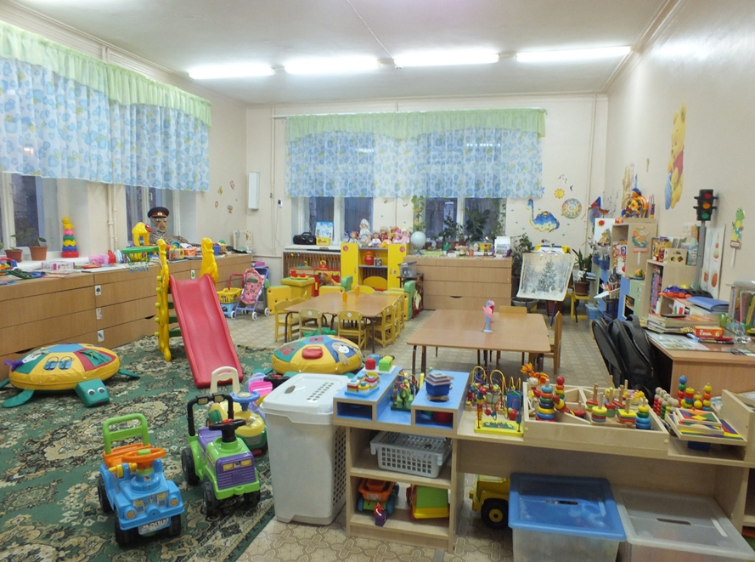
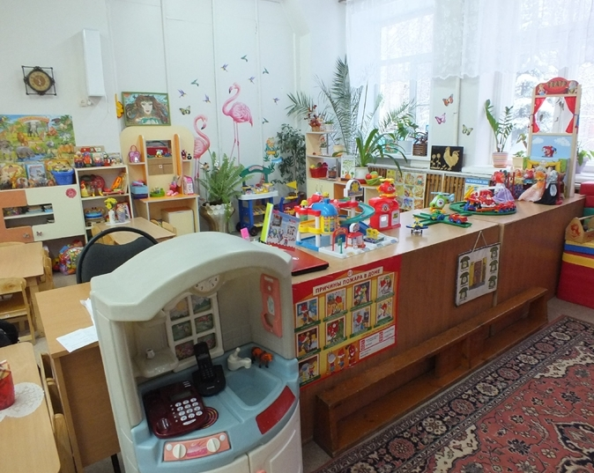
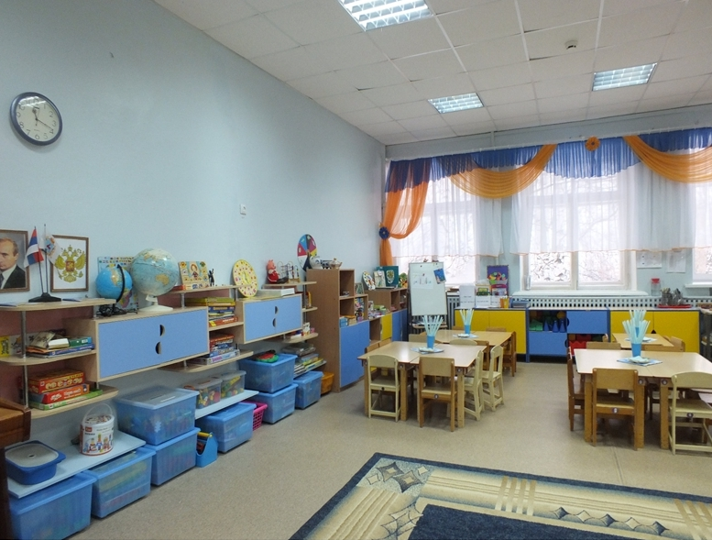
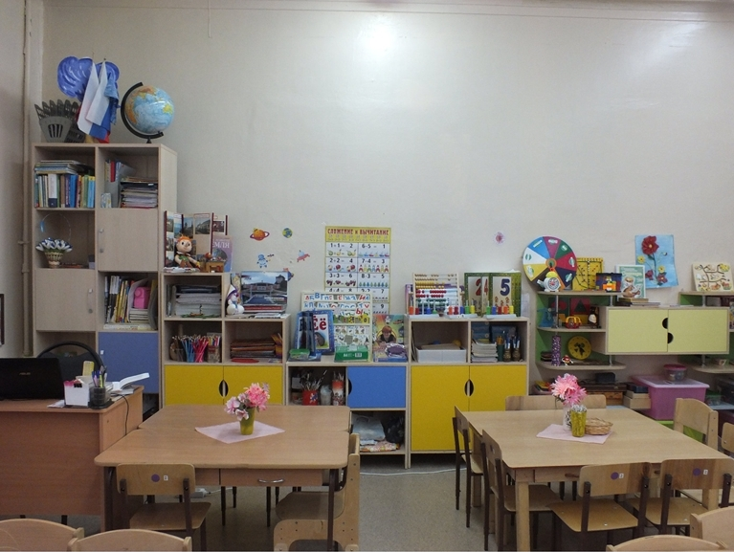
Требования ФГОС к развивающей предметно-пространственной среде
Развивающая предметно-пространственная среда должна быть:
содержательно-насыщенной;
трансформируемой;
полифункциональной;
вариативной;
доступной;
безопасной.
Среда должна обеспечивать возможность общения и совместной деятельности детей и взрослых, двигательной активности детей, а также возможности для уединения.

Slide 7
Проектная деятельность
Проектная деятельность в детском саду – это комплексная совместная работа педагогов, детей и их родителей, в процессе которой ребята развивают познавательные способности и творческое мышление, повышают свою самооценку, учатся искать информацию и использовать эти знания в самостоятельной деятельности.
Задача педагога в проектной деятельности – активизировать творческую активность ребенка и способствовать самостоятельности в выборе способа действия в различных ситуациях.
Целью проектной деятельности в дошкольном образовательном учреждении (ДОУ) должен стать активный и любознательный, разносторонне развитый и творчески свободный ребенок.

Slide 8
Лэпбук
Одной из новых форм организации образовательной деятельности, которая охватывает все образовательные области в соответствии с ФГОС ДО и способствует достижению поставленных целей путем объединения совместных усилий, является лэпбук.
Лэпбук (lapbook) – это сравнительно новое средство, представляет собой одну из разновидностей метода проекта. Лэпбук — это собирательный образ плаката, книги и раздаточного материла, который направлен на развитие творческого потенциала в рамках заданной темы, расширяя не только кругозор, но и формируя навыки и умения. Создание лэпбука является одним из видов совместной деятельности взрослого и детей. А может быть еще и формой представления итогов проекта или тематической недели.
Лэпбук - отличный способ закрепить определенную тему с детьми, осмыслить содержание книги, провести исследовательскую работу, в процессе которой ребенок участвует в поиске, анализе и сортировке информации.

Slide 9
Проект «Маленькие патриоты»
Вид проекта: - информационный, практико-ориентированный;
- творческий
Тип проекта: - детско-взрослый
- ребёнок – субъект проектирования
- открытый – в МБДОУ и за его пределами
Продолжительность: - долгосрочный
По количеству участников: - фронтальный
Цель: формирование духовности, нравственно-патриотических чувств у детей дошкольного возраста; воспитание у ребёнка любви и привязанности к своей семье, дому, детскому саду, улице, городу, Родине; развитие интереса к русским традициям и промыслам с учётом потребностей воспитанников детского сад, их родителей (социальный заказ) и национально-культурную особенность МБДОУ.

Slide 10
Реализация проектов младшая группа
Направленность деятельности по проектам: «Мой дом, моя семья»,
«Гендерное воспитание дошкольников»
Цель: создание полоразвивающего и социокультурного пространства ДОУ, как среды, способствующей овладению детьми полоролевым опытом, ценностями, смыслами и способами полоролевого поведения на основе сотрудничества со взрослыми и сверстниками.
Задачи:
развивать у дошкольника представление о себе и других людях как лиц физических и социальных со своими достоинствами и недостатками, типичными и индивидуальными особенностями;
обогащать знания о своей семье, роде, семейных реликвиях, традициях, знакомить с основными функциями семьи как психологической группы и социального института;
формировать осознанное понимание значимости мамы в жизни ребёнка, семьи;
расширять представления детей о детском саде и его ближайшем окружении;
создание предметно-развивающего пространства в группе, способствующего формированию гендерной идентичности и гендерной социализации дошкольника.

Slide 11
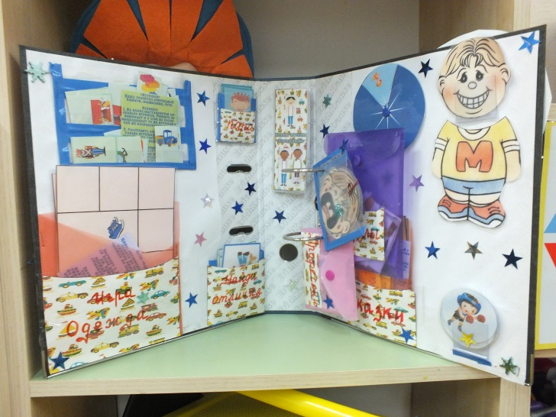
Центр для мальчиков

Slide 12
Центр для девочек

Slide 13
Уголок уединения

Slide 14
Лэпбук «Этикет»

Slide 15
Лэпбук «Пожарная безопасность»

Slide 16
Реализация проектов средняя группа
Направленность деятельности по проекту:
«Использование народного декоративно-прикладного искусства в развитии творческих способностей дошкольников»
Цель: создание условий для всестороннего развития ребёнка-дошкольника, его нравственное воспитание, формирование и развитие основ художественной культуры ребенка через декоративно-прикладное творчество.
Задачи:
приобщать детей к народному декоративно-прокладному искусству в условиях собственной практической творческой деятельности;
воспитывать устойчивый интерес к народному творчеству как эталону красоты;
развивать эстетическое (эмоционально-оценочное, образное восприятие, эстетические чувства;
развивать художественно-творческие способности у детей, привычку вносить элементы прекрасного в жизнь;
на основе освоения художественного опыта народных мастеров развивать индивидуальное творчество детей в орнаментальной деятельности: специальные художественные способности – «чувство» цвета, ритма, композиции, самостоятельность, творческую инициативу;
воспитывать интерес к искусству родного края.

Slide 17
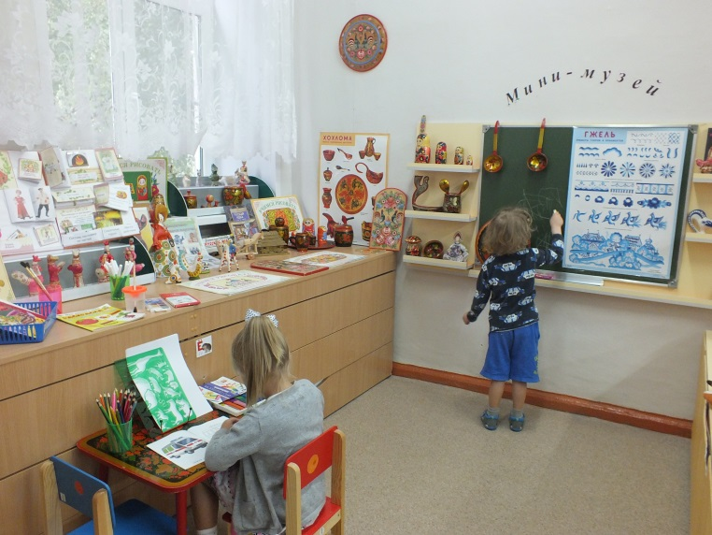
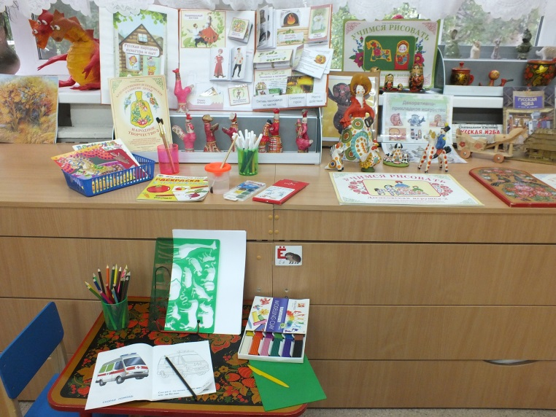
Центр декоративно-прикладного искусства

Slide 18
Центр декоративно-прикладного искусства

Slide 19
Реализация проектов старшая группа
Направленность деятельности по проекту:
«Музыка и театр» (театрализованное и музыкальное развитие дошкольников)
Цель: формирование творческой личности дошкольника средствами музыкально-театральной деятельности.
Задачи:
развивать у детей устойчивый интерес к музыкальной и театрализованной деятельности, умение воспринимать художественное слово и понимать его значение;
активизировать и совершенствовать словарный запас, грамматический строй речи, звукопроизношение, навыки связной речи;
развивать эмоциональные, музыкальные, интеллектуальные, коммуникативные способности ребенка средствами детского театра;
развивать артистизм и навыки сценического воплощения;
стимулировать у детей развитие творческой, поисковой и самостоятельной активности в проектной деятельности средствами музыкального и театрального искусства.

Slide 20
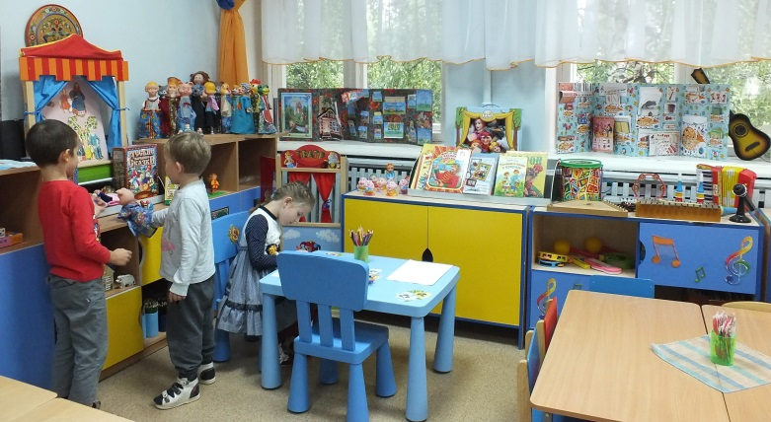
Театральный уголок

Slide 21
Музыкальный уголок

Slide 22
Уголок правил дорожного движения

Slide 23
Реализация проектов подготовительная группа
Направленность деятельности по проектам:
«Экологическое воспитание старших дошкольников»,
«В здоровом теле здоровый дух» (физическое развитие),
«Моя Россия» (нравственно-патриотическое воспитание).
Цель: воспитывать любовь к своей семье, родному городу, родной стране.
Задачи:
сформировать у ребенка-дошкольника новое экологическое мышление, способного осознавать последствия своих действий по отношению к окружающей среде и умеющего жить в относительной гармонии с природой;
пропаганда здорового образа жизни;
воспитание любви и уважения к своей нации, чувство собственного достоинства как представителя своего народа;
знакомство с традициями, языком, культурой людей разных национальностей, населяющих Россию;
экологическое воспитание: знакомство с природой России, воспитание любви и чувства прекрасного.

Slide 24
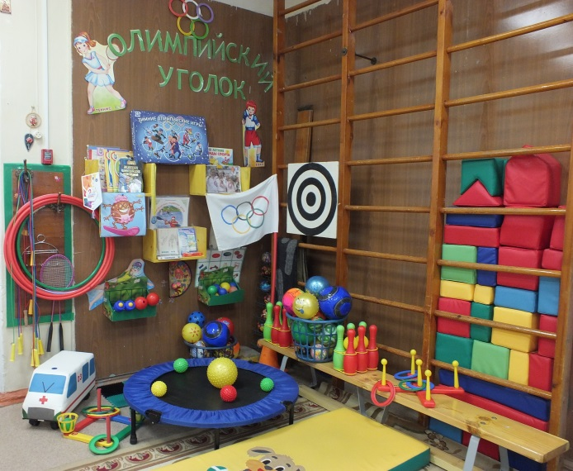
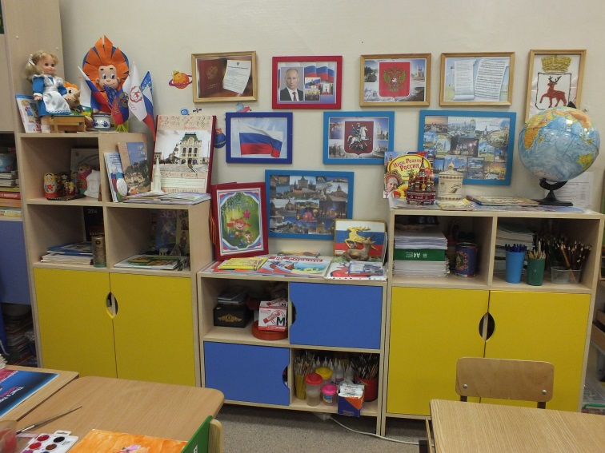
Центр патриотического воспитания
Спортивный центр

Slide 25
Уголок уединения
Центр экспериментирования

Slide 26
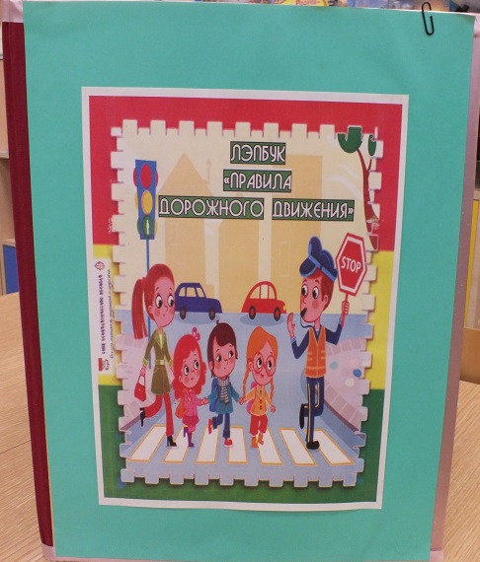
Лэпбук «Правила дорожного движения»

Slide 27
Лэпбук «У природы нет плохой погоды»

Slide 28
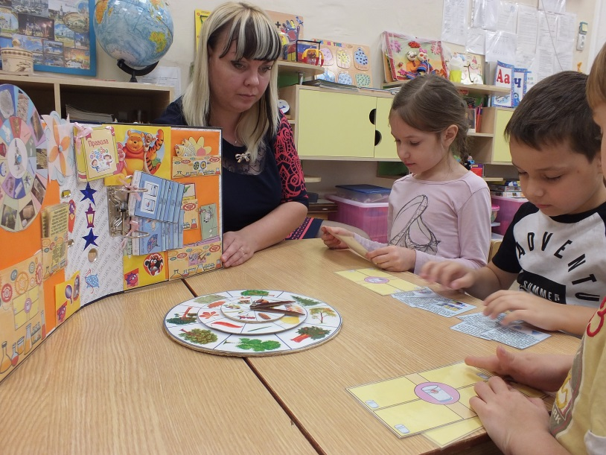
Лэпбук «Юный исследователь»

Slide 29
Лэпбук «Этикет»

Slide 30
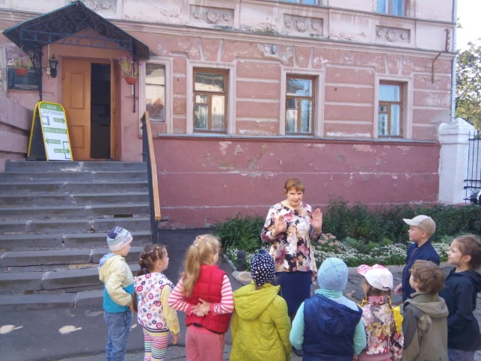
Социальное партнёрство
МБУК ОДЦ «Орлёнок»;
Государственный литературно-мемориальный музей им. Н.А. Добролюбова;
Нижегородская государственная областная детская библиотека им. В.И. Ленина;
МБУДО «Детская музыкальная школа № 9 им. А.Д. Улыбышева»;
Театр «Новая сказка»;
ГБУЗ НО «Детская городская поликлиника
№ 22 Нижегородского района ;
МБДОУ Нижегородского района.

Slide 31
Целевые ориентиры
Дети имеют первичные представления о себе, семье, традиционных семейных ценностях, проявляют уважение к своему и противоположному полу.
Дети обладают ценностно-нравственные качествами, являющимися фундаментом для дальнейшего воспитания гуманной, духовно-нравственной и социально-активной личности, будущих достойных граждан России.
Повышается познавательная активность, общая культура и компетентность всех участников проекта.
Укрепляется взаимосвязь между всеми участниками образовательного процесса.

